Slide 1
Trabalho de Conclusão de Curso
Pharma book
Informática – CEFET – UnED Nova Friburgo
Rafael Vinicius Barros
rafaelviniciusbarros5@gmail.com
Irlon de Souza Lamblet
irloncefet@gmail.com
Orientador: Rafael Escalfoni

Slide 2
Agenda
Contextualização
Motivação
Problema
Solução
Contribuições esperadas
Funcionalidades
Estrutura
Metodologia de implementação
Tecnologias utilizadas
Planos Futuros
Conclusão

Slide 3
Contextualização
Em face da crise, a população tem adotado novos hábitos de consumo.
Replanejando seu orçamento.
Pesquisando preços.
Eliminando itens supérfluos.

Slide 4
Motivação
Variação grande do preço de um medicamento entre farmácias
Doentes crônicos
Gasto de tempo na hora de buscar um medicamento com preço acessível

Slide 5
Problema
Como reduzir os custos na aquisição de medicamentos?

Slide 6
Solução
Ambiente em que as pessoas possam pesquisar e compartilhar preços e gerenciar seu estoque de medicamentos.

Slide 7
Contribuições Esperadas
Informar, de maneira simples, onde encontrar o medicamento desejado com o valor mais acessível.
Economia de tempo na busca por um medicamento com preço acessível.
Auxiliar os usuários a programarem suas compras com antecedência.

Slide 8
Funcionalidades
Medicamentos Precificados
Farmácia
Favoritos
Estoque
Notificações

Slide 9
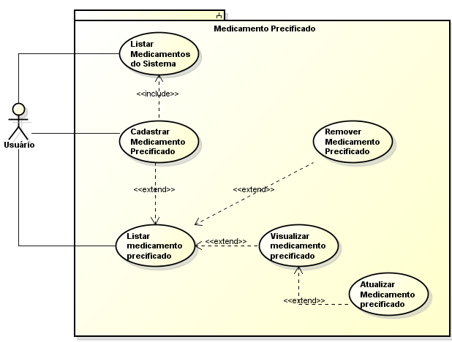

Slide 10
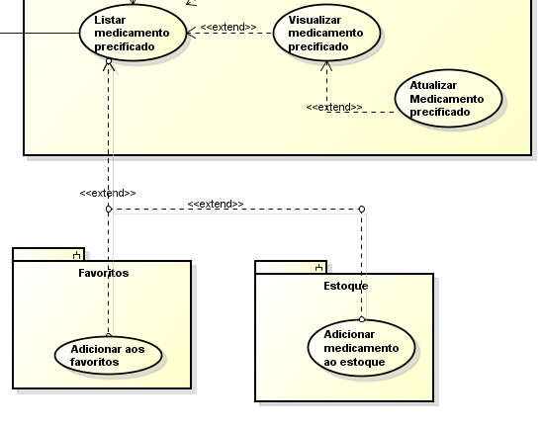

Slide 11
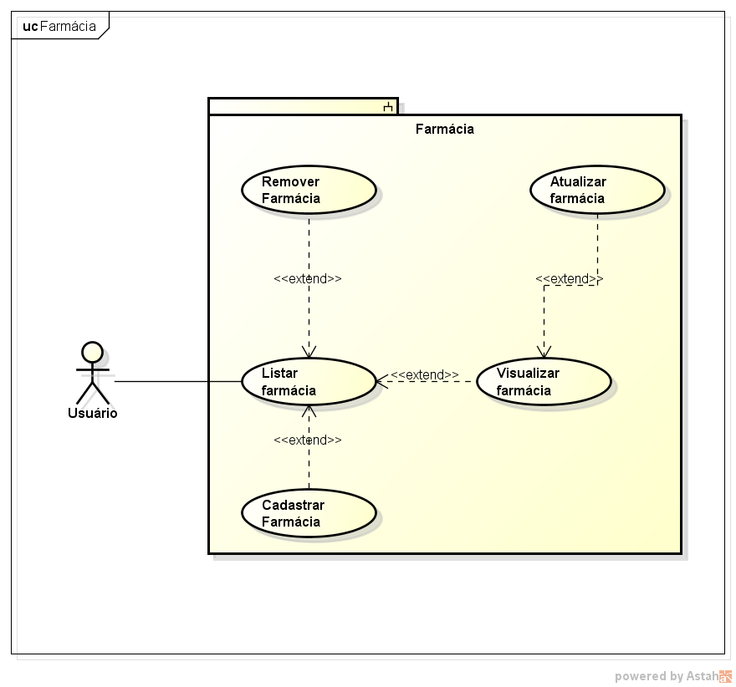

Slide 12
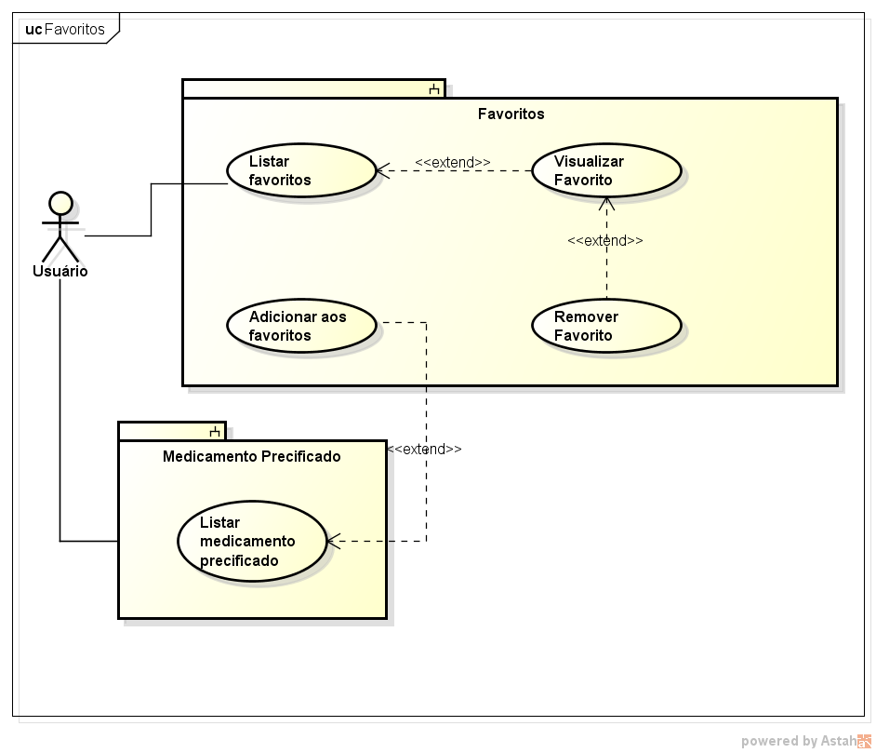

Slide 13
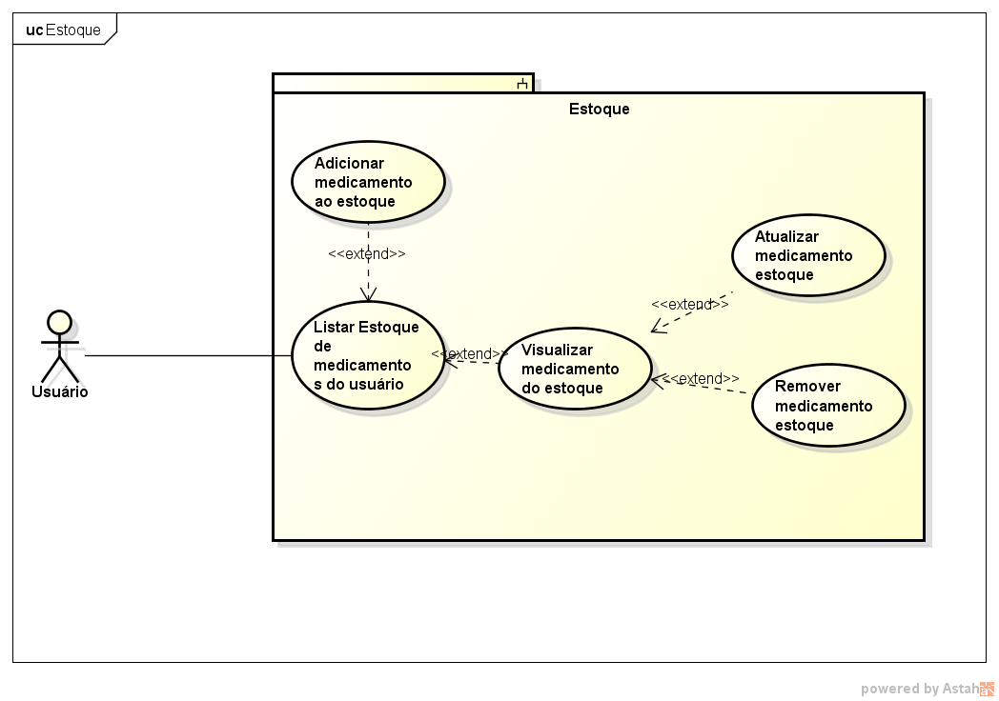

Slide 14
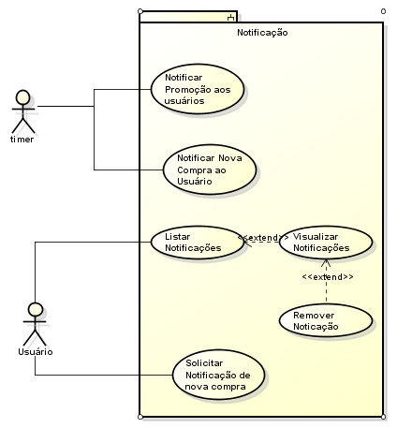

Slide 15
Cadastrar Medicamento Precificado
Caso de Uso 14 (CDU14) | Cadastrar medicamento precificado.
Descrição | Permite ao usuário registrar o preço de um medicamento em uma determinada farmácia.
Atores | Usuário.
Inclusões | [-CDU15 Listar Medicamento do Sistema] [- CDU1 – Listar Farmácia].
Extensões | Não há.
Pré-Condições (PRE) | Não há

Slide 16
Fluxo Disparador | Passo |  | Ator
 | 1 |  | Acessa a opção “Cadastrar”.
Fluxo Principal (FP) | Passo | Ator | Sistema
 | 1 |  | Exibe formulário para cadastro de medicamentos precificados.
 | 2 | Informa um medicamento, laboratório e farmácia que estejam cadastrados no sistema.
 | 3 | Informa o valor do medicamento atualizado.
 | 4 | Submete dados.

Slide 17
Fluxo Principal (FP) | 5 |  | Realiza a validação dos dados. [RN1][RN2].
 | 6 |  | Salva os dados do medicamento precificado.
 | 7 |  | Exibe mensagem de sucesso
 | 8 |  | Finaliza caso de uso.
Pós-Condições do FP (POS) | Código | Descrição/Referência
 | 1 | Medicamento precificado cadastrado.
Fluxo de Exceção (FE) | Nenhum.
Regras de Negócio (RN) | Código | Descrição
 | 1 | Todos os campos são obrigatórios.
 | 2 | O preço deve ser um valor maior que zero.

Slide 18
Estrutura
Diagrama de classes do negócio
Modelo de Entidade Relacionamento do banco de dados

Slide 19
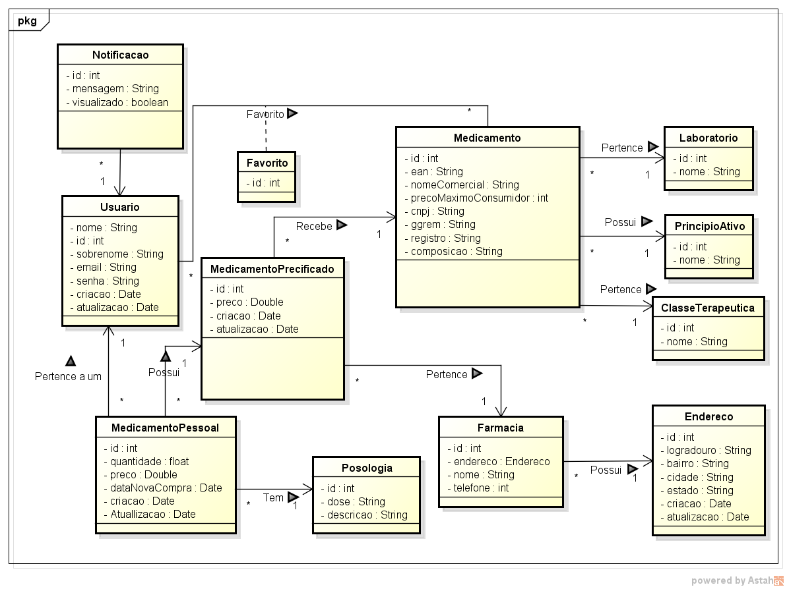
Estrutura

Slide 20
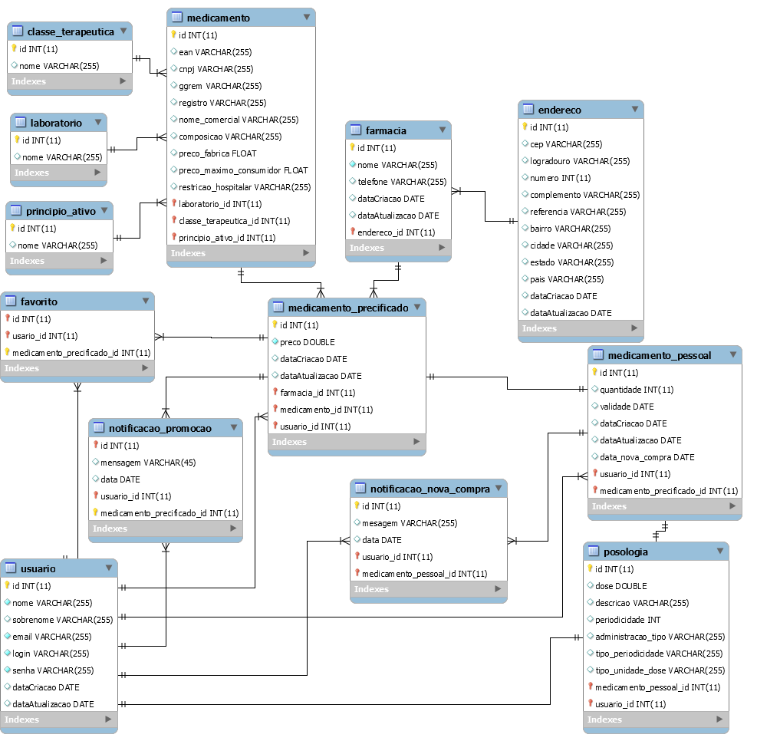

Slide 21
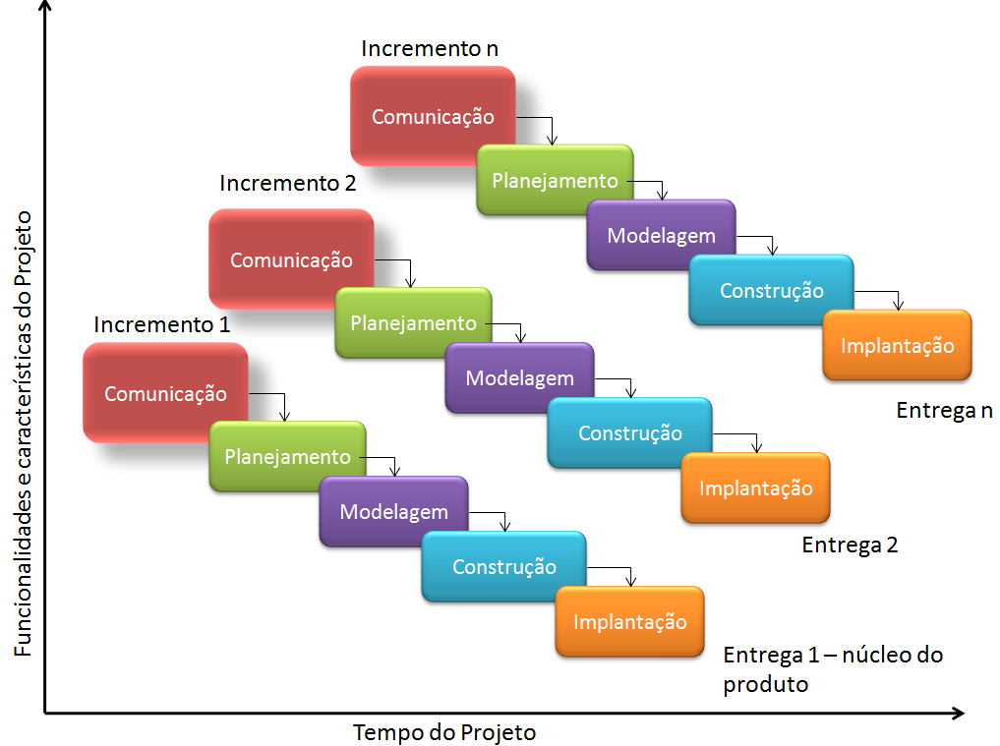
Metodologia de Implementação
Fonte: http://1.bp.blogspot.com/-dED1FrmzLCQ/UMdKOOMm70I/AAAAAAAAAB8/h5cs6WGl7-s/s1600/incremental.png em: 08 de dezembroi de 2016

Slide 22
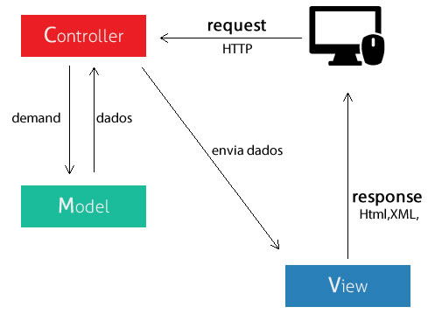
Metodologia de Implementação
Model-View-Controller (MVC)
Fonte: https://tableless.com.br/mvc-afinal-e-o-que/
Acessado dia 07 de dezembro de 2016

Slide 23
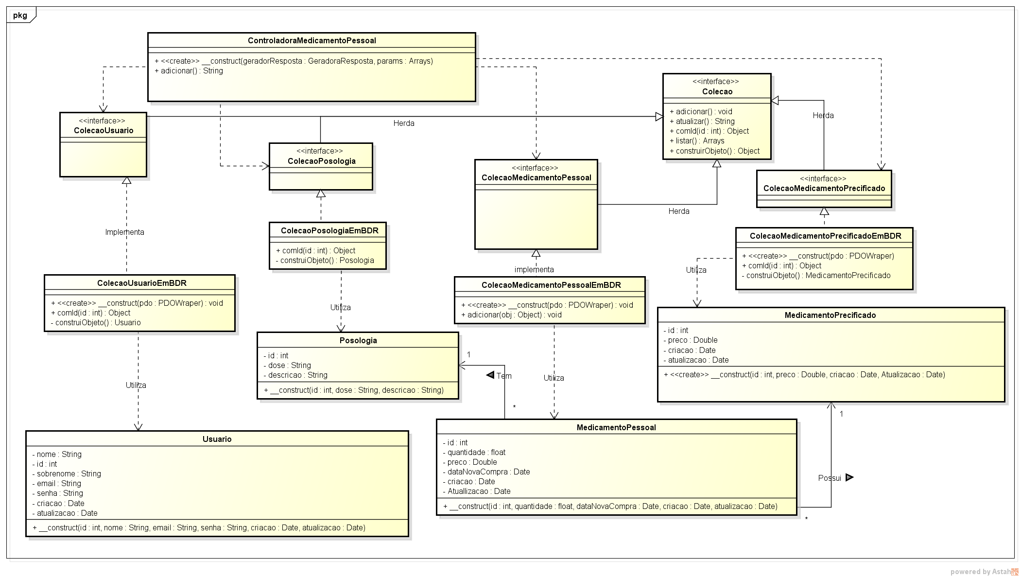
Adicionar Medicamento ao Estoque

Slide 24
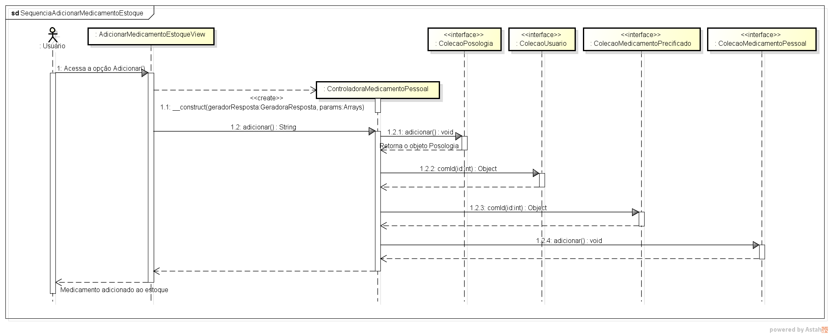
Adicionar Medicamento ao Estoque

Slide 25
Tecnologias Utilizadas
Cliente:
JQuery2.1.3
https://jquery.com/
JQuery Validation
https://github.com/jzaefferer/jquery-validation
Bootstrap 3.3.5
http://blog.getbootstrap.com/2015/06/15/bootstrap-3-3-5-released/
js-signals 1.0.0
https://millermedeiros.github.io/js-signals/
crossroads 0.12.2
http://millermedeiros.github.io/crossroads.js/
toastr 2.1.2
https://github.com/CodeSeven/toastr

Slide 26
Tecnologias Utilizadas
Cliente:
bootstrap3-dialog1.34.6
https://github.com/nakupanda/bootstrap3-dialog
jquery-ui 1.12.1
https://jqueryui.com/
jquery.maskedinput 1.4.1
http://digitalbush.com/projects/masked-input-plugin/
datatables.net 1.10.12
https://datatables.net/
bootstrap-datepicker 1.6.4
https://github.com/uxsolutions/bootstrap-datepicker/releases

Slide 27
Tecnologias Utilizadas
Servidor:
PHP-Util
https://github.com/thiagodp/php-util
Slim 2.6
https://www.slimframework.com/
Session 1.0
https://github.com/thiagodp/session
Dice 2.0
https://r.je/dice.html

Slide 28
Tecnologias Utilizadas
Desenvolvimento:
Composer 1.2
https://getcomposer.org/
Bower 1.7.9
https://bower.io/
Git 2.9.2
https://git-scm.com/

Slide 29
Planos Futuros
Desenvolver um aplicativo para dispositivos móveis;
Aplicar a metodologia do Lean Startup, com o intuito de avaliar se a aplicação é bem aceita pelos usuários;

Slide 30
Planos Futuros
Desenvolver uma aplicação off-line, com sincronização online;
Aprimorar o design da aplicação;
Adicionar uma funcionalidade que permita a geração de relatórios de gastos;

Slide 31
Planos Futuros
Aprimorar a estrutura do estoque, de forma que o sistema possa calcular um tempo aproximado do fim do medicamento pessoal, e assim enviar uma notificação de nova compra para o usuário automaticamente;

Slide 32
Referências Bibliográficas
CNDL e SPC (2016). 86% dos brasileiros ajustaram orçamento para enfrentar a crise, aponta pesquisa do SPC Brasil. Disponível em:< https://www.google.com.br/urlsa=t&rct=j&q=&esrc=s&source= web&cd=1&ved=0ahUKEwiSueKyyKDNAhWDHZAKHSv_A2sQFggeMAA&url=https%3A%2F %2Fwww.spcbrasil.org.br%2Fwpimprensa%2Fwp-content%2Fuploads %2F2016%2F04%2Frelease_crise_economica_consumidores_v4-1.pdf&usg=AFQj>. Acesso em: 28 de maio, 2016.
G1(2015). Preços de remédios variam quase 1000% em São Paulo, diz Procon. Disponível em: . Acesso em: 28 de maio, 2016.
MARTINELLI, D. P. (2002). Negociação empresarial. Editora Manole Ltda.
MIZIARA, Nathália Molleis. Regulação do mercado de medicamentos: a CMED e a política de controle de preços. Dissertação Universidade de São Paulo, 2007.

Slide 33
Referências Bibliográficas
PANIZ, V. M. V; FASSA, A. G., FACCHINI, L. A; BERTOLDI, A. D; PICCINI, R. X; TOMASI, E; Rodrigues, M. A. (2008). Acesso a medicamentos de uso contínuo em adultos e idosos nas regiões Sul e Nordeste do Brasil Access to continuous-use medication among adults and the elderly in South and Northeast Brazil. Cad. Saúde Pública, 24(2), 267-280.
PÚBLIO, Rilke Novato (2015). O Consumo de Medicamentos no Brasil - a tênue linha entre o remédio e o veneno. Disponível em: . Acesso em: 28 de maio, 2016
RUAS, Danielle (2014). Em ano de crise, o ideal é reduzir custos. Disponível em: . Acesso em: 09 de junho, 2016
SILVA, Eduardo (2014). Tempo, informação e poder: fórmula para o sucesso?. Disponível em: . Acesso em: 28 de maio, 2016.

Slide 34

Perguntas?

Slide 35
Trabalho de Conclusão de Curso
Pharma book
Muito Obrigado!
Informática – CEFET – UnED Nova Friburgo
Rafael Vinicius Barros
rafaelviniciusbarros5@gmail.com
Irlon de Souza Lamblet
irloncefet@gmail.com
Orientador: Rafael Escalfoni

